Slide 1
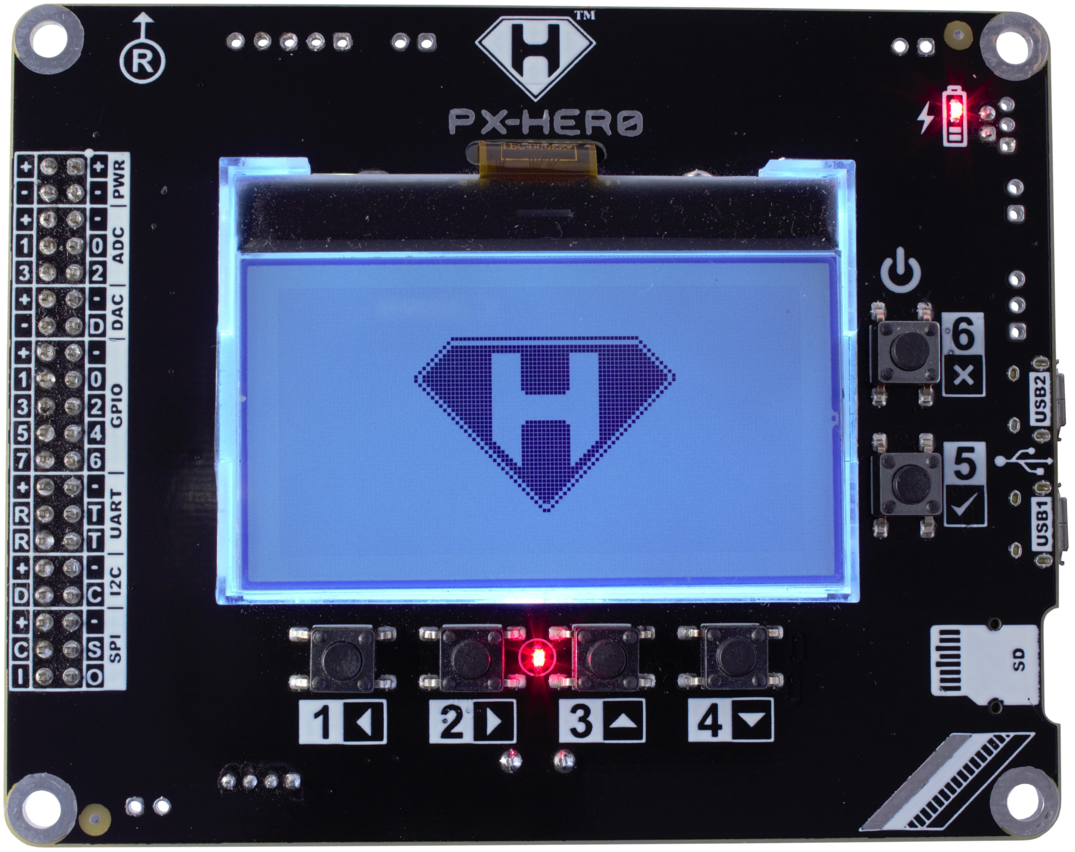
A
B
C
I
D
E
F
H
G

